Slide 1
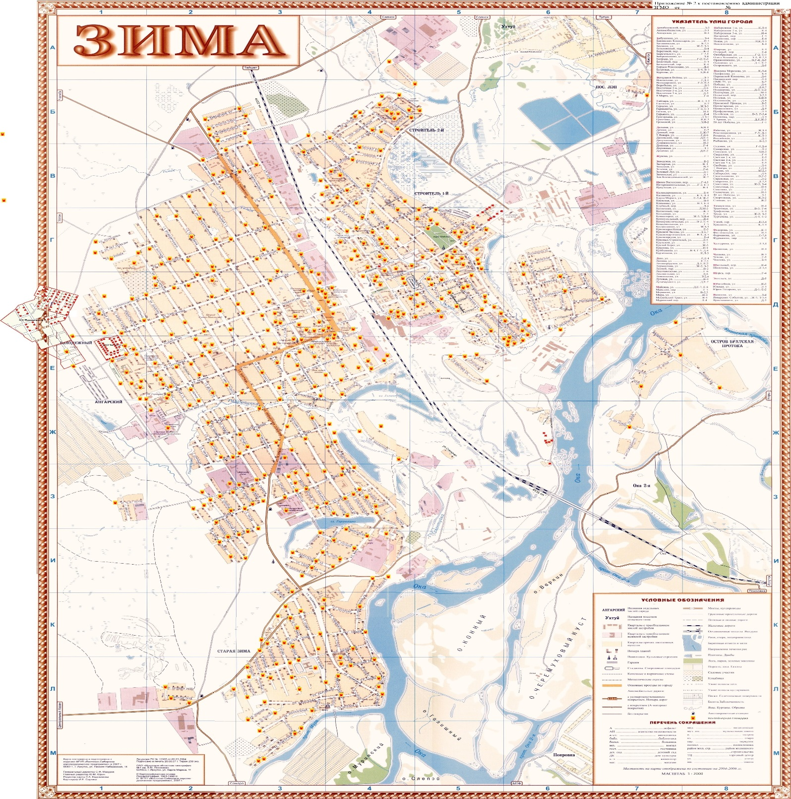
Приложение №2
УТВЕРЖДЕНО
Постановлением администрации
Зиминского городского муниципального образования от 20.09.2022 № 894
(в редакции от 19.10.2022 № 1002)
Схема размещения мест (Площадок) накопления твердых коммунальных отходов на территории
Зиминского городского муниципального образования
Масштаб 1:2000

